Slide 1
СТРОГИЕ ГЛАЗА- НЕ ГРОЗА Описание внешности человека (урок русского языка,6 класс)
Учитель Рыжонкова С. В.

Slide 2
ЦЕЛИ УРОКА
Дать понятие «внутренняя» и «внешняя» красота;
Продолжить работу над формированием навыков создания текста-описания;
Развивать устную и письменную речь уч-ся;
Воспитывать наблюдательность, внимание к другим людям.

Slide 3
ПЛАН УРОКА
Оргмомент;
Викторина по портретам литературных героев;
Работа с репродукциями картин русских художников-портретистов;
Опиши себя;
Примерный план текста-описания;
Работа с текстами-описаниями;
Итоги урока;
Домашнее задание

Slide 4
1. ОРГМОМЕНТ
Доброе утро! Сегодня у нас необычный урок:мы будем создавать портрет.

Slide 5
2.Викторина по портретам литературных героев
На уроках литературы мы с вами уже знакомились с понятием «портрет литературного героя».
Что такое портрет литературного героя?
Для чего он вводится в литературное произведение?
Определите героя по описанию:
-Снежная королева;
-крестьянские дети;
-Царевна-Лебедь

Slide 6
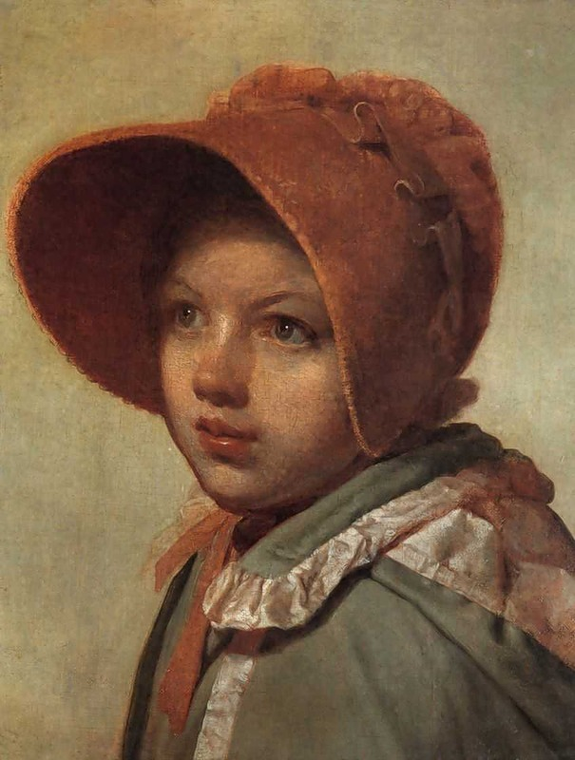
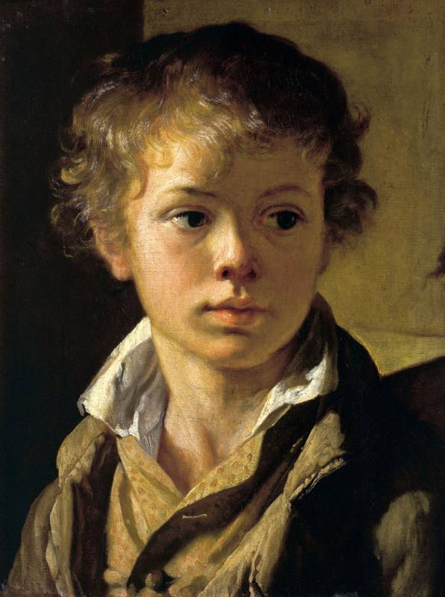
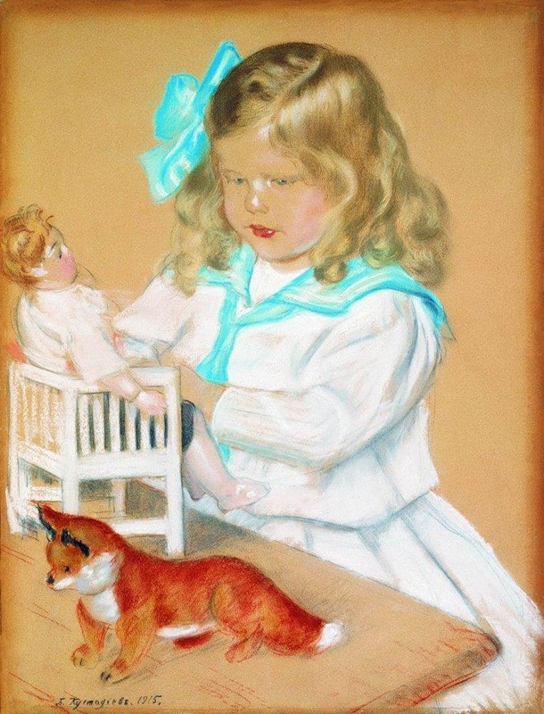
3.Портреты , созданные русскими художниками

Slide 7
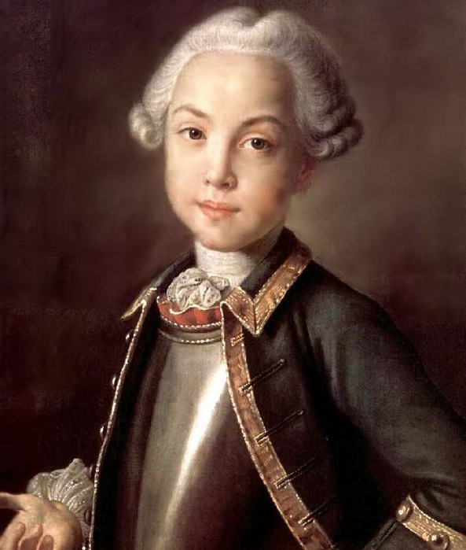

Slide 8
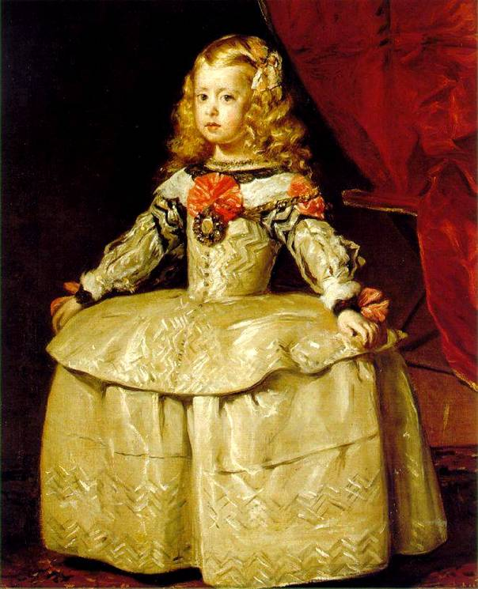
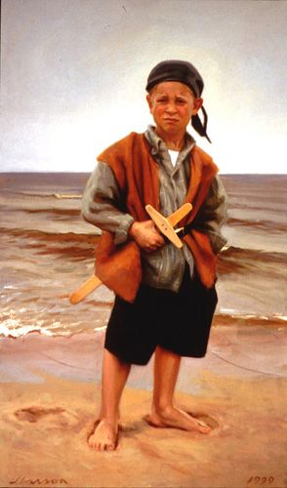

Slide 9
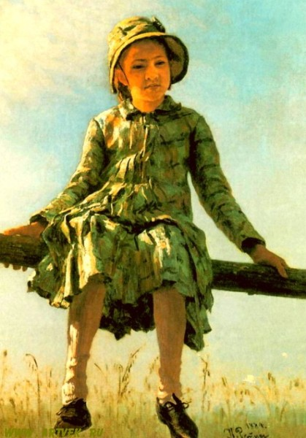

Slide 10
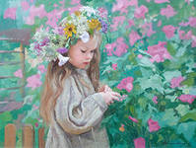

Slide 11
Скажите, какой портрет вам понравился?
Что вас в нём привлекло?
На что в портрете вы в первую очередь обратили внимание?

Slide 12
5. Опиши себя

Slide 13
6. Примерный план текста-описания
Основная мысль описания( замысел ).
Что во внешности выделяется для раскрытия замысла( компоненты описания).
Яркие, незабываемые портретные детали.

Slide 14
7.Работа с текстами-описаниями
Лена- гимнастка.Сегодня у неё ответственные соревнования. Только что она закончила своё выступление на бревне.А что скажут судьи?
Опиши выражение лица девочки.
2.Максим. Он уже совсем взрослый. Он любит ходить на прогулку. Сколько вокруг интересного!
Опиши выражение лица малыша.

Slide 15
8. Итоги урока
О чём нужно помнить, создавая текст-описание?
На какие детали при описании внешности нужно обязательно обращать внимание?

Slide 16
9.Домашнее задание
Опишите своего друга или соседа по парте

